Slide 1
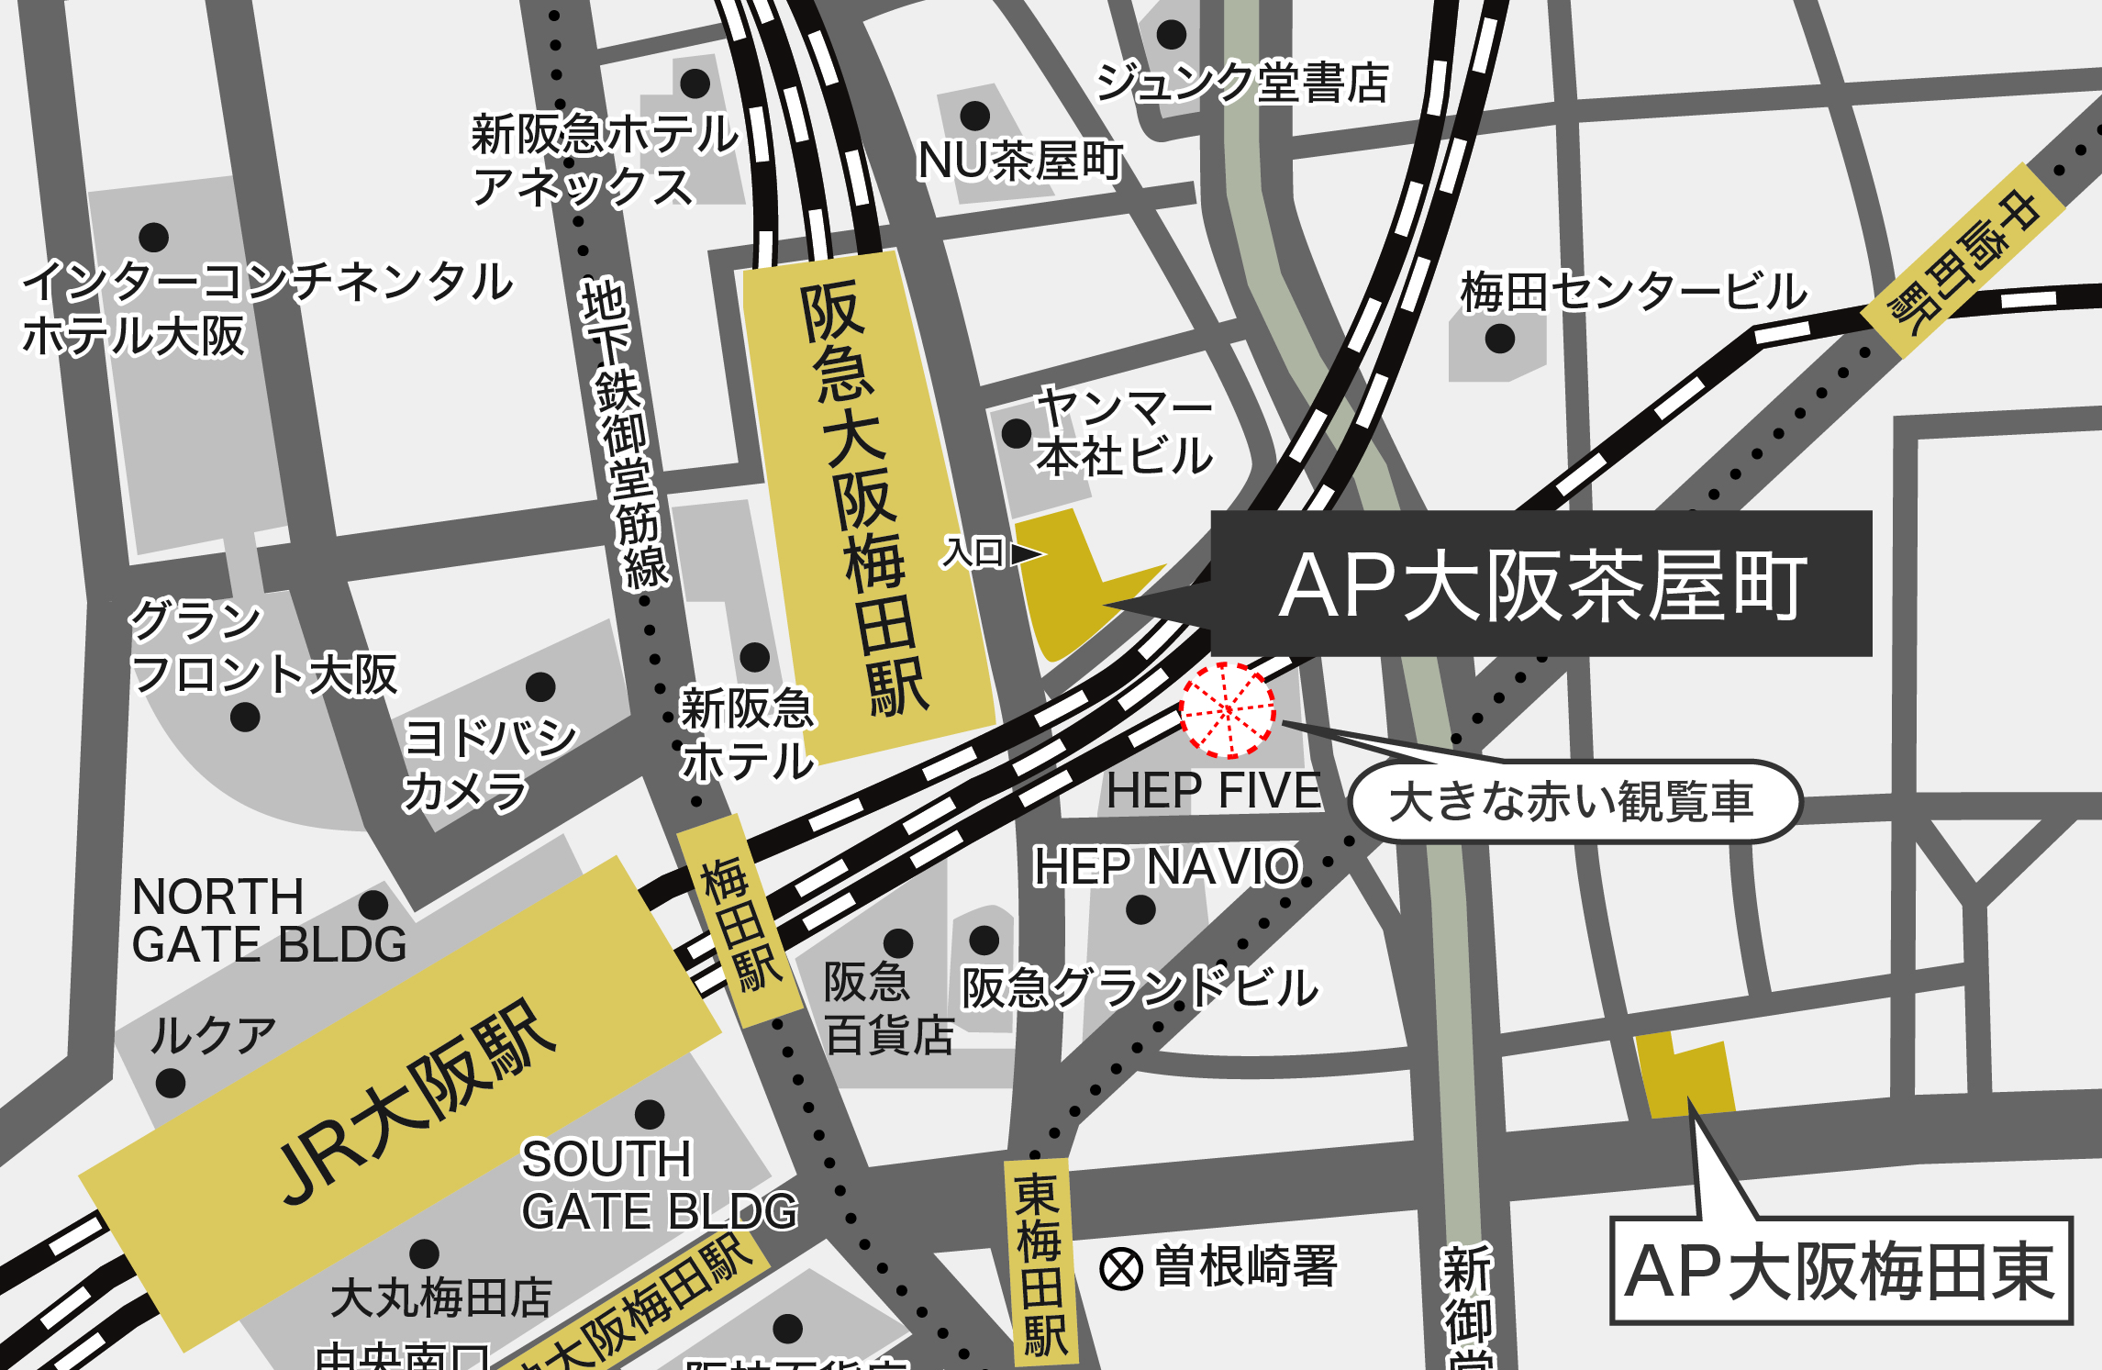
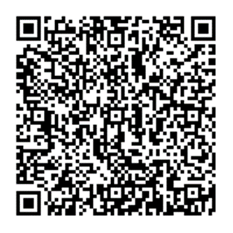
参加費無料
食品ロス削減事例紹介セミナー
地域一体で取り組む食品ロス削減
日時
１月23日(火)
令和6年
13:30-16:00
（13:00開場）
対象
食品関連事業者、
市町村担当者、消費者 など
会場
AP大阪茶屋町（H+Iルーム）
大阪府大阪市北区茶屋町1-27
ABC-MART梅田ビル 8F
※1階入口は、サンマルクカフェの左横です。
■阪急線「大阪梅田駅」より徒歩１分
■JR線「大阪駅」御堂筋北口より徒歩３分
■地下鉄御堂筋線「梅田駅」より徒歩３分
食品ロスは消費者の行動や意識に深くかかわるため、事業者、消費者が一体となり削減に取り組むことが重要です。
そこで、地域に根差し、多様な主体と連携しながら食品ロス削減に取り組む団体の事例を共有するセミナーを開催します。
食品ロス削減事例にご関心のある方、また連携先をお探しの方はぜひご参加ください。
お申込み方法
▼お申込はこちら
（大阪府行政オンラインシステム）
令和６年1月22日（月）まで
に右のQRコードよりお申し込みください。
◆会場定員：50名 ※申込先着順、定員になり次第締切

Slide 2
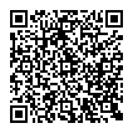
プログラム（予定）
※ 進行上、発表時間や順番が前後するなど変更の可能性がございますので、
ご了承ください。
13：30 開会挨拶 （大阪府環境農林水産部 流通対策室長)
13：35 （１）大阪府の取組みのご紹介
14：05 （２）食品ロス削減事例のご紹介
15：35 大阪府より「おおさか食品ロス削減パートナシップ制度」のご紹介 (大阪府環境農林水産部 流通対策室ブランド戦略推進課長)
■市町村、ショッピングセンターと連携した
小売店・飲食店での食品ロス削減キャンペーン
■食品ロス削減ボランティア「もったいないやん活動隊」による取組み
■管理栄養士養成大学学生プロジェクト
「食の都大阪でおいしく食べきろう！」３年間の取組み
■食べ物をつくる人、食べる人、みんなが幸せになることが一番
「学生といっしょに学生食堂の食品廃棄ゼロエリア化を目指す」
（学校法人藍野大学 法人事務局 総務センター長代理 岡山 達也氏）
■地域の福祉事業所と行う食品寄贈や食育活動
「フードスマイリングプロジェクト」
（NPO法人DeepPeople チーフディレクター 中尾 榛奈氏）
■大阪食品ロス削減コンソーシアムによる
未利用食品の再販スキーム「大阪モデル」実証実験
（株式会社ロスゼロ 事業部長 前川 麻希氏）
■食べ物のもったいないを子どもの笑顔に変えていく活動
(学生団体 BohNo)
~16:00 交流会
留意点
※天候などの影響により、中止・延期となる可能性があります。
セミナーの開催に関する最新情報はホームページに掲載しますので、随時ご確認く
ださい。
※申込にあたりご提出いただいた個人情報は、本セミナーの運営以外の目的には使用
しません。
※参加にあたり配慮を希望する方はお下記お問い合わせ先まで事前にご相談ください。
※当日の映像や音声等を記録のため録画する予定ですので、ご了承ください。
▼セミナー
HPはこちら
主催・ 問合せ先 | 大阪府 環境農林水産部流通対策室 ブランド戦略推進課 総務・企画グループ TEL:06-6210-9607 FAX:06-6210-9604 Mail: ryutsutaisaku-g02@gbox.pref.osaka.lg.jp

